Slide 1


Storytelling
con
Microsoft
PowerPoint

Slide 2

No necesitas ser diseñador para presentar con estilo.
Solo necesitas conocer las reglas esenciales.

Slide 3

🟡 Colores: guía visual y equilibrio emocional
🔹 Azul = confianza
🔴 Rojo = energía
🟢 Verde = éxito
⚫ Gris = profesionalismo
✅ Usa 2–3 colores máximo
✅ Asegura buen contraste
❌ No combines texto claro sobre fondo claro
🎯 Usa el color para enfocar la atención

Slide 4
🔤 Tipografías: cuando leer se vuelve fácil, todo fluye
✅ Usa 1 o 2 tipografías (Sans Serif: Arial, Calibri, Montserrat)
✅ Tamaño mínimo: 24 pts (texto), 36 pts (título)
❌ No usar todo en mayúsculas
❌ No elegir fuentes “creativas” difíciles de leer

Slide 5
⚪ El espacio en blanco también comunica
✅ Deja márgenes y separación entre secciones
✅ Menos contenido por slide = más claridad
🎯 El espacio en blanco no es vacío, es una herramienta

Slide 6
“Un diseño cuidado no distrae del mensaje.
Lo potencia, lo ordena, lo hace inolvidable.”

Slide 7
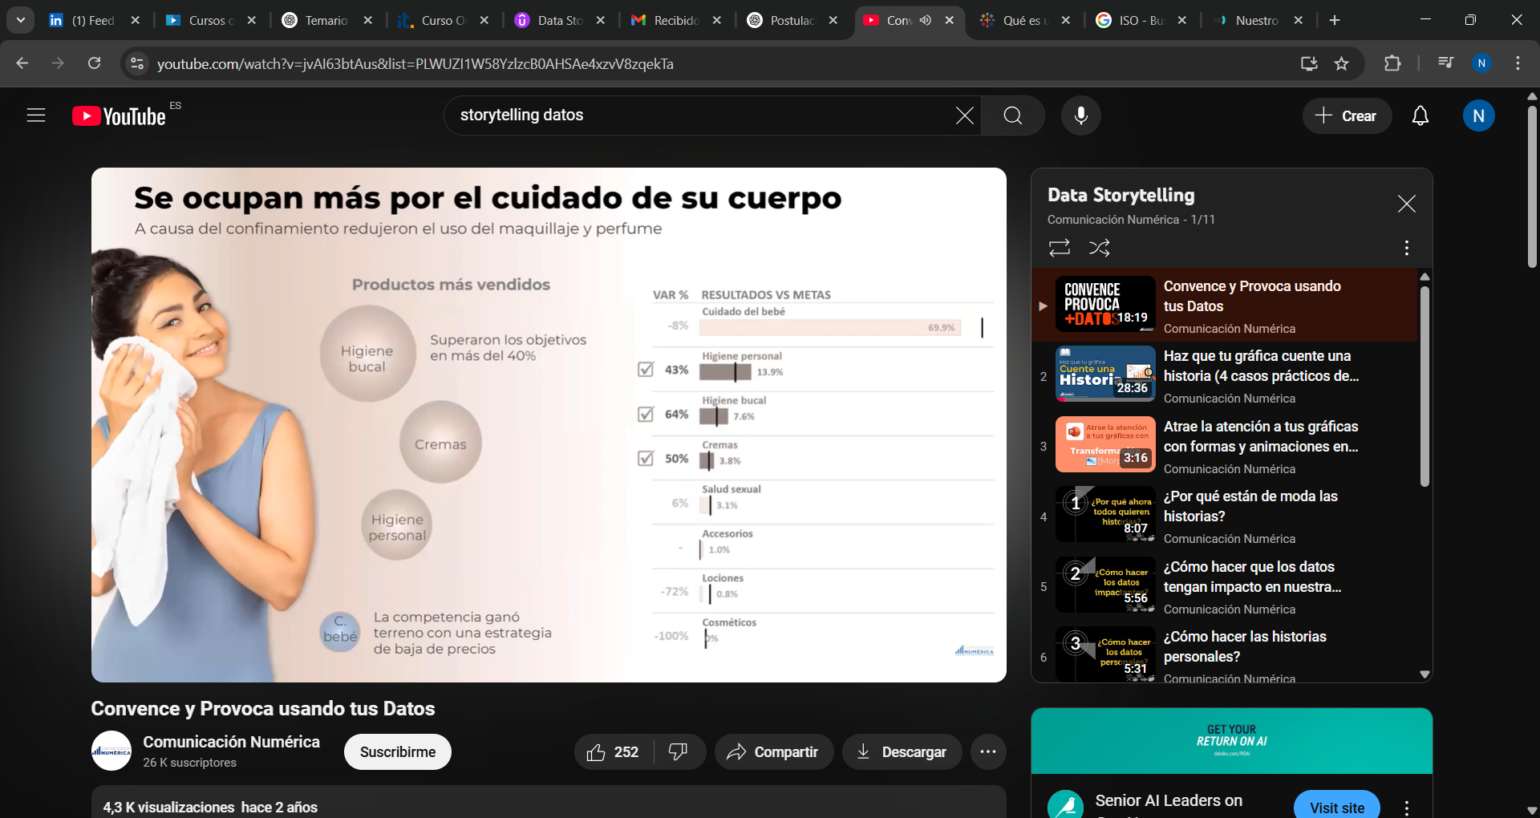
💡 El buen diseño no grita. Atrae y guía.

Slide 8
🖼️ Imágenes, íconos y gráficos:
no decoran, comunican

Slide 9
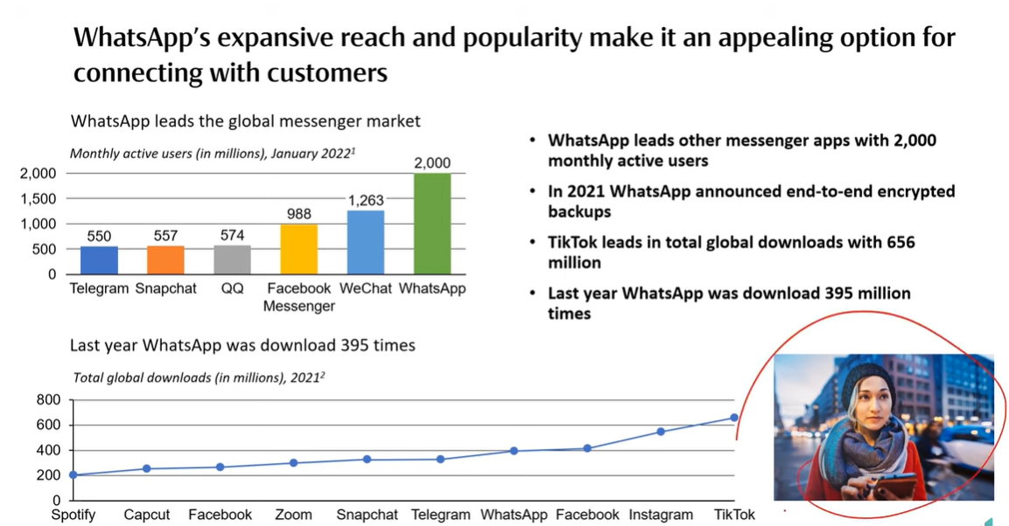


Slide 10
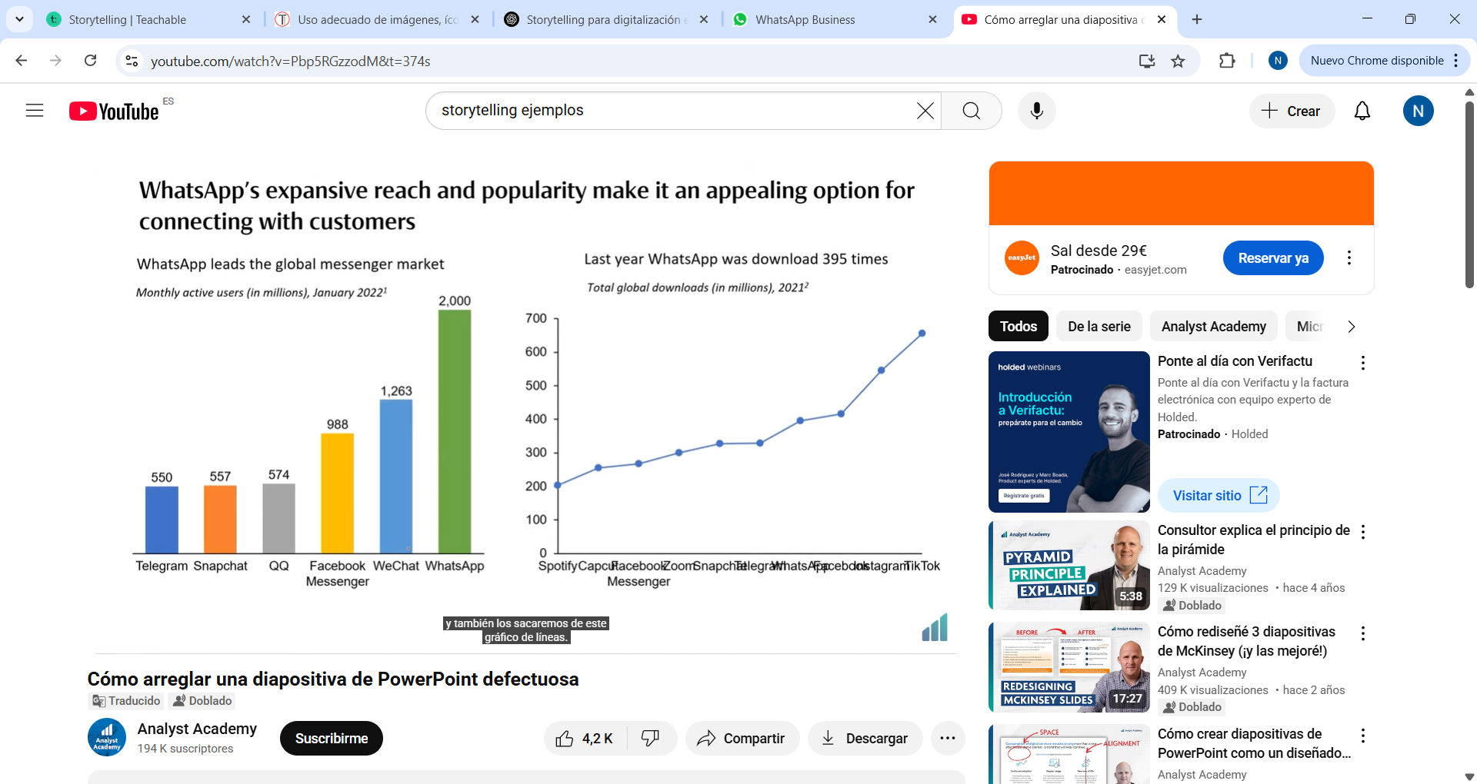


Slide 11
Una imagen estratégica
capta y mantiene la atención.

Slide 12
🧠 ¿Por qué usar recursos visuales en tus presentaciones?
✅ Clarifican ideas abstractas
✅ Reforzan mensajes clave
✅ Aceleran la comprensión
✅ Rompen la monotonía del texto

Slide 13
✅ 3 reglas para elegir buenas imágenes e íconos
📌 1. Relevancia
  La imagen debe tener relación directa con el contenido.
  Evita imágenes genéricas de bancos que no aportan contexto.
📌 2. Calidad
  Alta resolución (nítida, sin pixelar).
  Ajustada al formato: que no se vea estirada ni deformada.
📌 3. Estilo coherente
  Si usas íconos, que todos tengan el mismo estilo (contorno, color, forma).
  Si usas ilustraciones, que no se mezclen con fotos realistas.
❌ No mezcles ilustraciones 3D, fotos de stock y emojis planos sin sentido.

Slide 14
Si tienes que explicar mucho el gráfico…
es que no funciona.

Slide 15

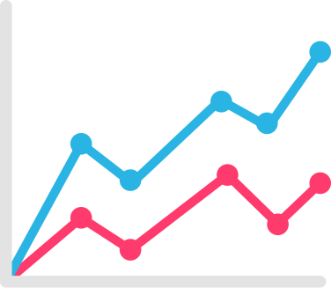
📊 Haz que tu gráfico hable por sí solo
Barras → Comparar
Líneas → Evolución
Círculos → Proporciones
  Incluye títulos que interpreten el dato
  Elimina colores innecesarios
  Muestra solo lo esencial

Slide 16
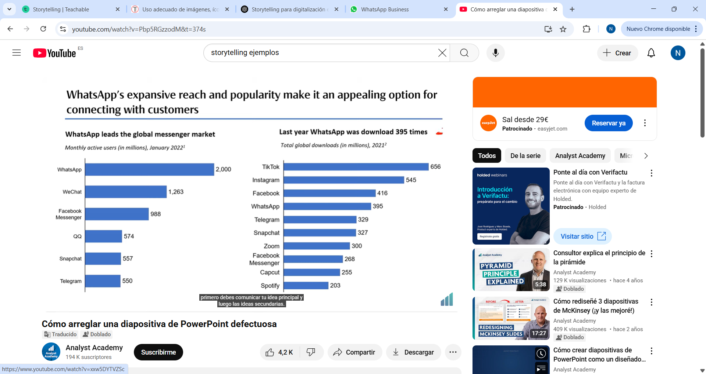
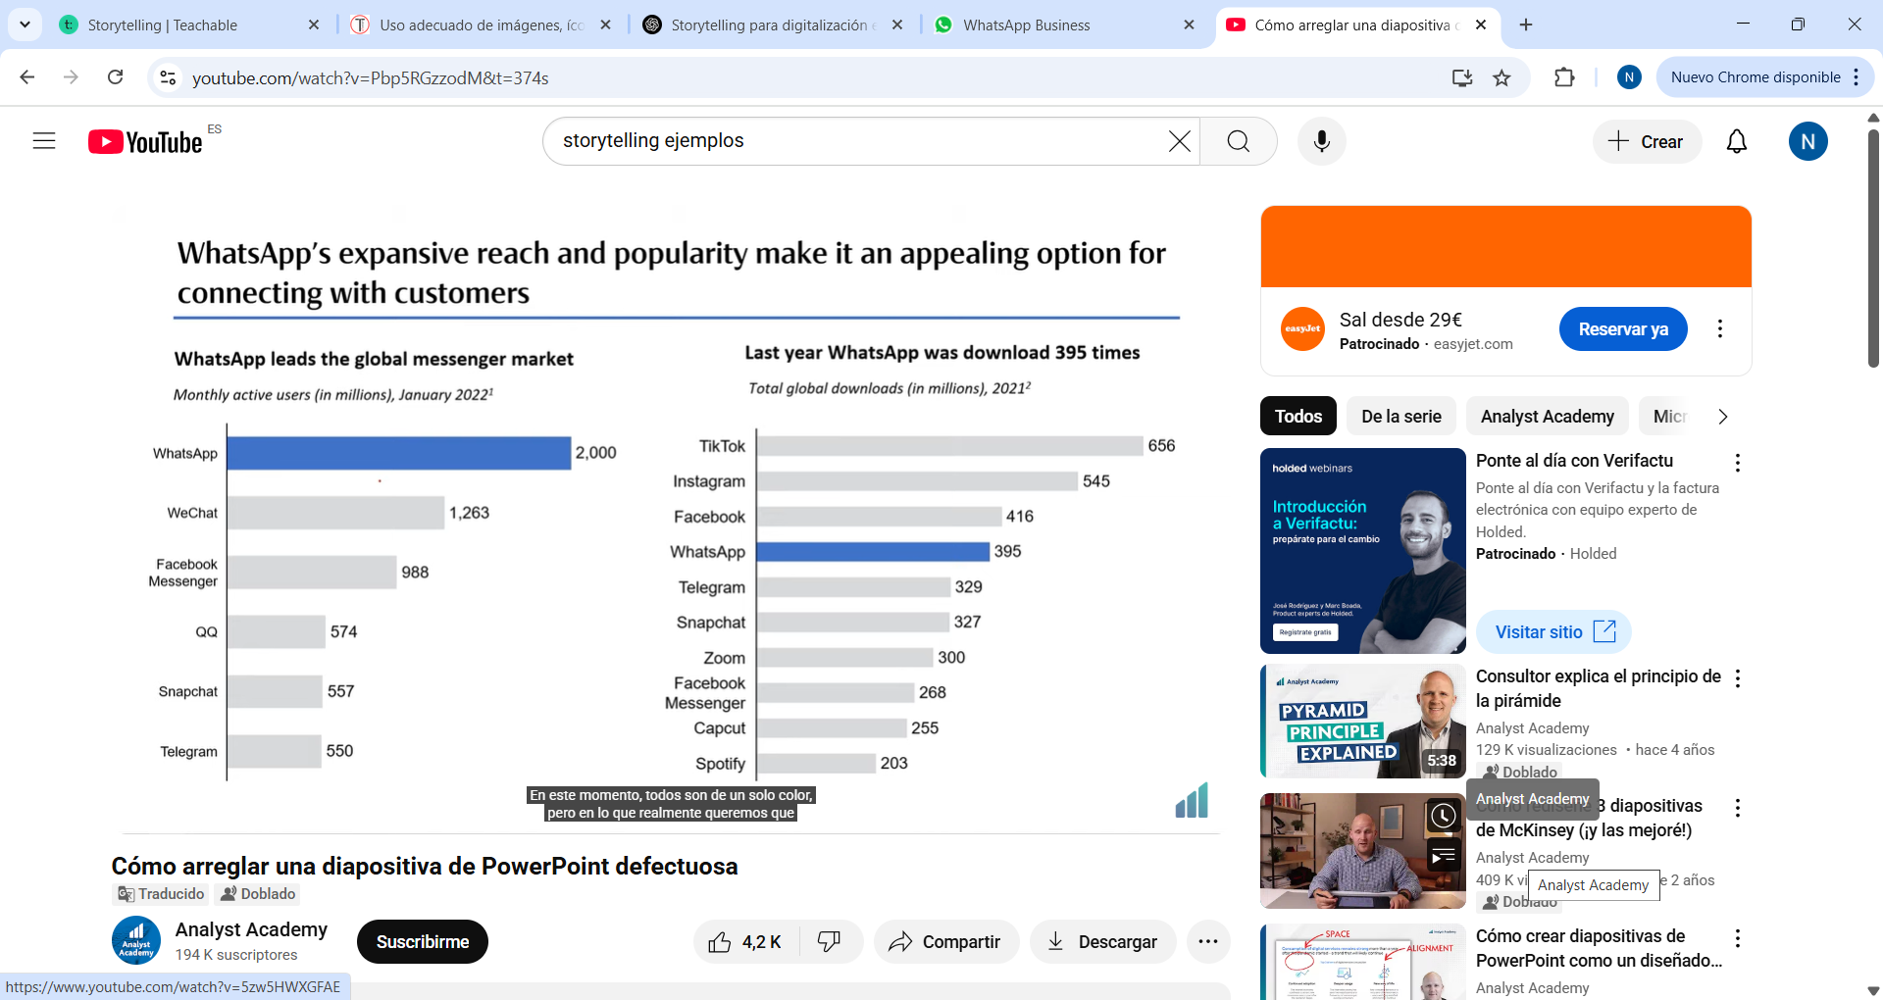
💡 Explica los gráficos, haz tu el trabajo
  Incluye un título que explique la conclusión del gráfico (no solo los datos).
  Evita exceso de colores o etiquetas. Muestra solo lo que importa.

Slide 17
Los recursos visuales no son adorno,
Son aceleradores del mensaje.

Slide 18
💡 No pongas imágenes bonitas. Pon imágenes útiles.
🎨 Si una imagen no aporta claridad, emoción o contexto,
📌 mejor déjala fuera y usa espacio en blanco.

Slide 19
El “efecto karaoke”
puede arruinar cualquier presentación.

Slide 20

🎤 ¿Lees tus diapositivas? Estás perdiendo a tu audiencia.
¿Te han leído una diapositiva palabra por palabra?
¿Y qué hiciste? Exacto: desconectarte.

Slide 21
Si solo vas a leer,
podrías haber enviado un PDF.

Slide 22
❌ ¿Por qué leer la diapositiva mata tu presentación?
📉 Le resta valor a tu presencia
😴 Desactiva la atención del público
🗣️ Convierte tu mensaje en lectura monótona

Slide 23
🎯 ¿Qué hacer en lugar de leer?
1️⃣ Usa la diapositiva como apoyo visual, no como guión
Solo palabras clave o gráficos
2️⃣ Trabaja con notas del presentador
Usa vista moderador para llevar tu guión sin mostrarlo
3️⃣ Mira a las personas, no a la pantalla
Establece conexión visual y emocional
4️⃣ Habla como conversas
Usa ejemplos, pausas y preguntas para mantener la atención

Slide 24


💬 Tu voz vale más que cualquier texto
“Como pueden ver, el gráfico muestra…”
“Fíjense en este salto: +20% de eficiencia tras una sola decisión…”

Slide 25
Lo visual debe apoyar el mensaje, no robar el protagonismo.
Una animación bien usada guía. Una mal usada… distrae o cansa.

Slide 26
✨ Animaciones y transiciones: ¿cuándo ayudan y cuándo sobran?
✅ Mostrar info por partes
✅ Guiar la atención
✅ Marcar el ritmo visual
✅ Crear pausas para respirar
❌ Efectos llamativos sin sentido (rebotes, giros, luces)
❌ Todo entra a la vez
❌ El movimiento no tiene propósito
❌ Ralentizan la presentación

Slide 27
💡 Haz que el movimiento siga al mensaje,
no lo robe.

Slide 28

✅ Reglas para usar animaciones con criterio
✔ Usa animaciones suaves (fade in / fade out)
✔ Aplica por pasos: viñetas, procesos, listas
✔ Mismo estilo de animación para elementos similares
✔ Transiciones simples y uniformes (como “fundido”)
¿Este movimiento apoya mi mensaje… o solo “adorna”?

Slide 29


